Slide 1
EN ENKLERE OG TRYGGERE HVERDAG-
MED HJELPEMIDLER
Foredrag ALS Norge 3.oktober Inger Olaug Skundberg, Ergoterapeut

Slide 2
Første møte
Tverrfaglig
Skape god relasjon
Trygge bruker og pårørende
Være føre var
Notes:
Som ofte er det første møte med kommunen tverrfaglig. I Ullensaker har vi 2 team som jobber tett på ALS brukere. Ett ressurs team og ett rent ALS team. Disse er hele tiden i tett dialog med fysio og ergo tjenesten. Men som ergoterapeut har man gjerne møtt bruker noe før det tverrfaglige teamet har vært der. Gjerne i forbindelse med fall forebygging eller forflytnings vansker. Det er viktig at bruker har en fast ergoterapeut å forholde seg til. Dette både for å ha en full oversikt over hjelpemiddel prosesser samt å kunne se funksjonsfall og være i forkant.
Det er viktig å bruke god tid på å skape en trygg og åpen relasjon med både bruker og pårørende. Sette av tid til samtaler, få vite hva bruker ønsker og hva interessene er. Bruker må få følelesen av å ha så stor kontroll på sin egen hverdag som mulig. Dette kan ofte være vanskelig for en ergoterapeut,- da man vet at i forhold til hjelpemidler - så haster det meste, og at ting tar tid å få på plass.
Å trygge bruker og pårørende er en viktig del av jobben med å skaffe tilveie hjelpemidler. Bruker kan være klar til store forandringer med tanke på dette, men om det er barn med i bildet må man være ekstra oppmerksom. Å skulle invadere ett hjem med store forandringer i form av rullestoler, trappeheiser, nytt toalett o.l kan være en ekstra belastning ved siden av selve sykdom og det diagnosen bringer med seg. Det trygge hjemmet blir en arena som er ukjent. Det er viktig å være informativ når det gjelder hjelpemidler. Men det er også viktig å se hva både bruker og familien er klar for. Er ikke motivasjonen der i forhold til å ta i bruk hjelpemidelet, så vent litt - å ta det opp igjen litt senere. Man kan nevne de, si at man kan snakke mer om disse tingene på neste besøk.
Som ergoterapeut er det viktig å være føre var, snakke med NAV- ha en åpen dialog med de om nye ALS saker. Man vet sånn ca hva som kommer og at tiden noen ganger er knapp med å få de viktige tingene på plass.

Slide 3
Kartlegging
Brukers aktivitetsønsker og interesser
Funksjon ( særlig viktig er forflytning,trunkus kontroll og finmotorikk)
Ressurser
Bolig
Notes:
Som jeg sa tidligere er det svært viktig at bruker føler kontroll over det som skjer rundt han/henne. Ha fokus på hva de vil, hva de klarer og hvilke ønsker de har i hverdagen er viktig!! Der ligger også motivasjonen til å se løsninger på mulige utfordringer. (For de vet man det blir mange av.)
Funksjonen kan være,- og er ofte redusert når vi kommer inn i bildet. Å da kunne se hva bruker har behov for, ut i fra aktivitetsønsker og interesser, er svært viktig og en stor motivasjons faktor. Om man kan få formidlet at de ønskede aktivitetene er mulig å utføre med hjelp av forskjellige hjelpemidler er det ofte enklere å godta kompenserende hjelpetiltak.
De viktigste observasjonene er forflyttning inn og ut av seng, på toalett, sofa/hvilestol, kjøkkenstol og evt utemøbler. Har bruker beinstyrke til å komme seg opp, klarer han/hun å holde hodet og overkroppen over leddene, har bruker grep og armstyrke nok til å kunne bruke armene i forflytning. Kan han/hun kle på seg, dusje og tørke seg. Klarer de kjøkkenaktiviteter- smøre på pålegg, lage middag og å spise.
*Det er viktig å ha fokus på det bruker fortsatt klarer, og ta utgangspunkt i det.
*Å starte rask kartlegging av bolig er viktig. Det er ofte mange hjelpemidler som må på plass raskt. For å få en god prosess er det en fordel å se på ulike løsninger,- og om det er tilrettelegging av selve rom som må gjøres før hjelpemidlene kan brukes.- eks. støttestenger: ofte må man ha flere støttestenger ved seng, må seng flyttes, er taket konstruert slik at hjelpemidler kan settes opp? Er det plass til løft/spyl/føn toalett- med tanke på vannuttak og stikkontakt. Kommer bruker seg ut av bolig, og hvordan- må man kanskje ha rampe? Har huset 2 etasjer- må man se på løsninger der. Kan man bruke bare 1.etasjen eller må man ha trappeheis? Dette er en prosess som tar tid.

Slide 4
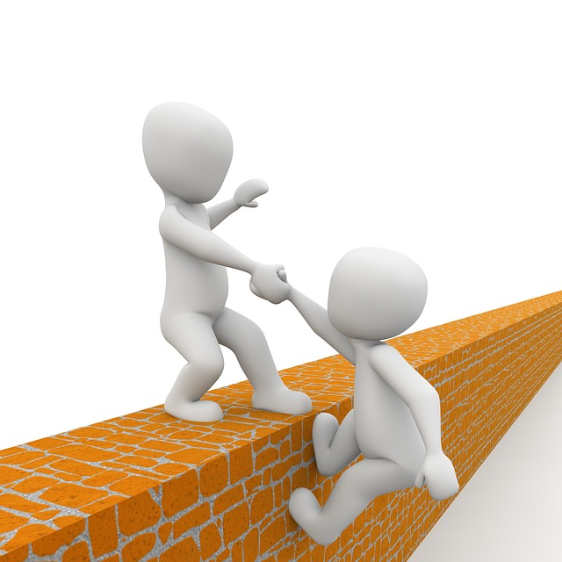
Hjelpemidler

Slide 5
Viktige hjelpemidler
Adkomst ute og inne i bolig:
rampe og eller trappeheis
Forflytning inne og ute:
støttestenger, toalettforhøyer, spyl/føn/løft toalett , løftestol, arbeidsstol, manuelle rullestoler, el-rullestol.
Notes:
Å gjøre bolig tilgjengelig er en stor og omfattende prosess. Især om man har trapper og høyder inne og ute i bolig. Vi har tett dialog med NAV og firma. Jeg ber om rask levering av pristilbud og prosjekt-tegninger, følgr opp med telefoner og mailer slik at prosesser ikke stopper opp. I slike saker prøver jeg å unngå å involvere bruker og pårørende så mye. Når de har godtatt og ønsket tilpassingen – skjermer jeg de for unødig opplysninger om sakens gang hvis det ikke er nødvendig. Jeg informer heller når ting er innvilget eller snart er på plass.
Viktig å ta seg god tid å se hvilke prosesser bruker klarer selv, og ha et helhetlig bilde i tilretteleggingen. Det skal av og til små justeringer til som kan gjøre aktiviteten enkel eller umulig. Det er viktig å ha tett oppfølging av hjelpemidlene da funksjon forandres raskt.
Man tar utprøvinger i brukers hjem. Dette er mye enklere med tanke på å ikke belaste bruker og pårørende unødvendig. Firmaer er eksperter på egne produkt og kan lett se hva som må gjøres og hvilke tillbehør som bør søkes. En elektrisk rullestol kan styres på så mange måter.

Slide 6
Posisjonering ved aktivitet og hvile:
ROF sengebord, Den lille hjelperen, stol med mange posisjoneringsmuligheter, senger og madrasser.
Kommunikasjon:
Ligthwriter , Rolltalk og Toby, fingerortoser.
Lage eget hjelpemiddel med bilder, pictogram, gjenstander.
Notes:
Det kan være tungt å holde hodet i rett posisjon. Det er viktig å kunne ha ett justerbart bord eller ett stativ til å holde bøker, aviser, Pad, Pc, Rolltalt eller Tobii. Det er viktig å vite hva som fins på markede av bord eller stativ som kan lette aktiviteten. Å ha en god seng og en madrass som er dynamisk er også viktig. Seng som kan justeres og madrass med evt snu/vendefunksjon. Å ligge godt og å kunne ha en god søvnkvalitet er viktig.
Når det gjelder kommunikasjon er dette ofte ett vanskelig tema. Det er forskjellige oppfattninger om hvor raskt man skal/ bør sette i gang prosessen med dette. Egen erfaring, med de sakene vi har hatt her i kommunen er at,- om bruker IKKE er motivert for å øve på øyestyre kommunikasjon- er det vanskelig å sette dette i gang før men må. Skrive/tale hjelpemidleet Light Wrigther er nok det enkleste av disse hjelpemidlene å bruke. Som en av mine tidligere ALS bruker sa- « når jeg må bruke denne Inger Olaug, da skjønner jeg hvor syk jeg er og at livet er kort.»

Slide 7
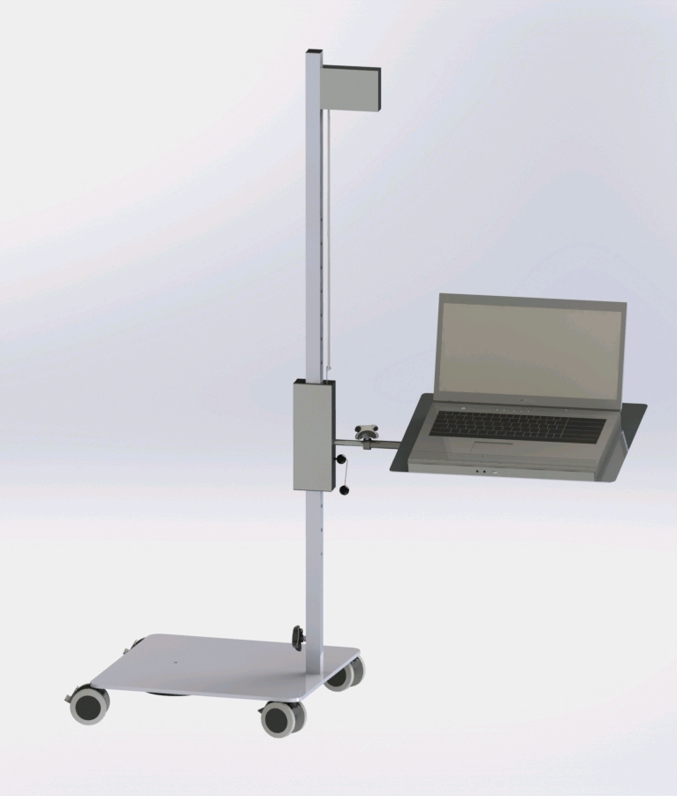
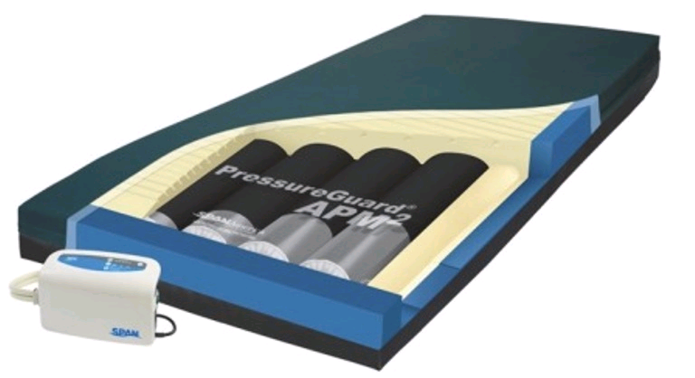

Slide 8
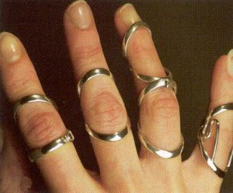

Slide 9
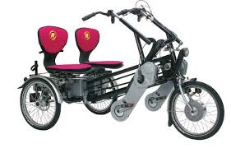
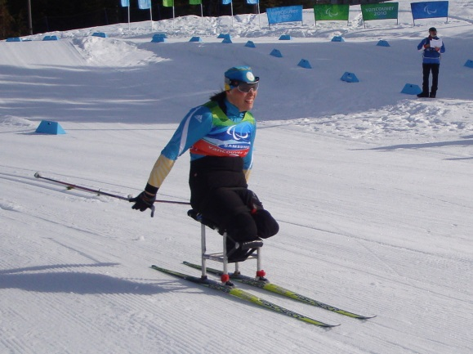
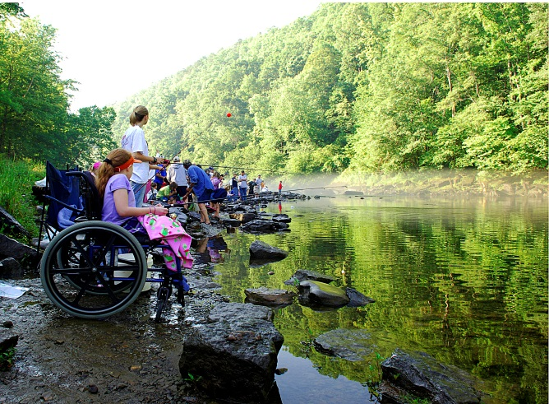
Aktivitetshjelpemidler
Ski
Sykling
Fisking
Reise
Og mange andre aktiviteter.
Notes:
Man skal ikke slutte å gjøre ting man syns er gøy og energi-givende selv om man mister funksjoner. Alt er mulig innen for medisinsk forsvarlighet!!! Har tidligere samarbeidet med firma og fått laget sitski med holder til respirator. Tandemsykkel med gode løsninger, - da blir turen ute i det fri ett eventyr for to. Det er viktig å muliggjøre turer til syden, fisketurer, kinoturer, konserter og kaffebesøk med venner eller familie.!!

Slide 10
Vi er medmennesker
Se
Lytte
Ta på
Være støttende
Ikke være redd for å vise følelser
Gi trygghet
Notes:
Det viktige, i situasjoner der hjelpemidler og saksganger blir mye av hverdagen, er også å være der- å se, lytte, ta på, være støttende til både bruker og pårørende. Ikke være redd for å vise at også vi syns det til tider er tungt og vanskelig! Vi er terapeuter,- men også medmenneske med omsorg!!

